Slide 1
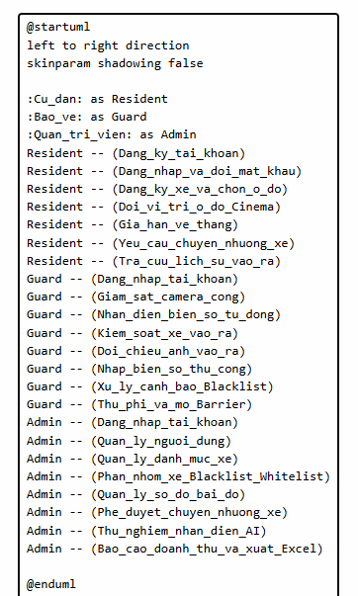
Biểu Đồ Usercase

Slide 2
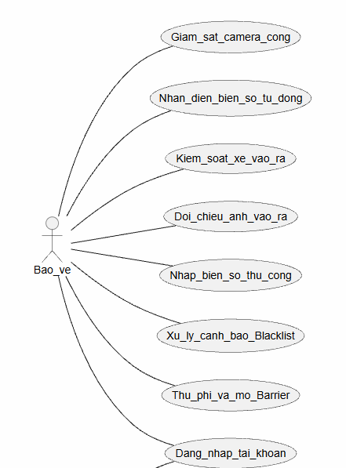
Usercase : Bao_Ve

Slide 3
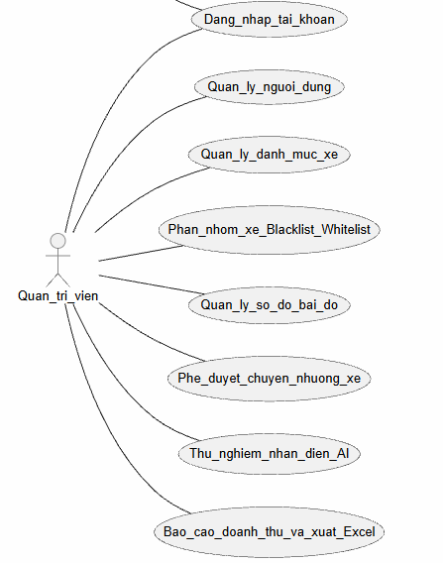
Usercase: Quan_tri_vien

Slide 4
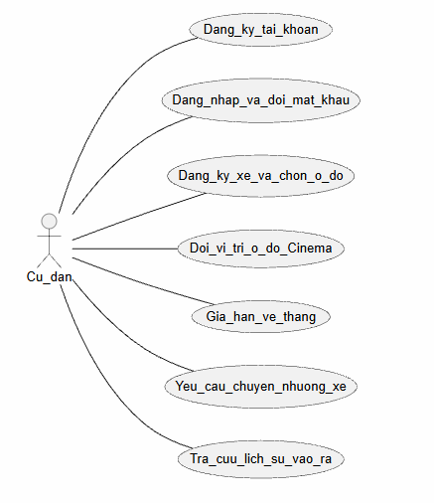
Usercase: Cu_dan

